Slide 1

SISTEMA DE GEOREFENCIACIÓN
JAC_MHQ_EP_Actividad_5_SISTEMA_DE_GEOREFERENCIACIÓN
Jesus Alexis Cañón Andrade Mario Hernan Quintero Soto
Eduardo Andres Peña

Slide 2
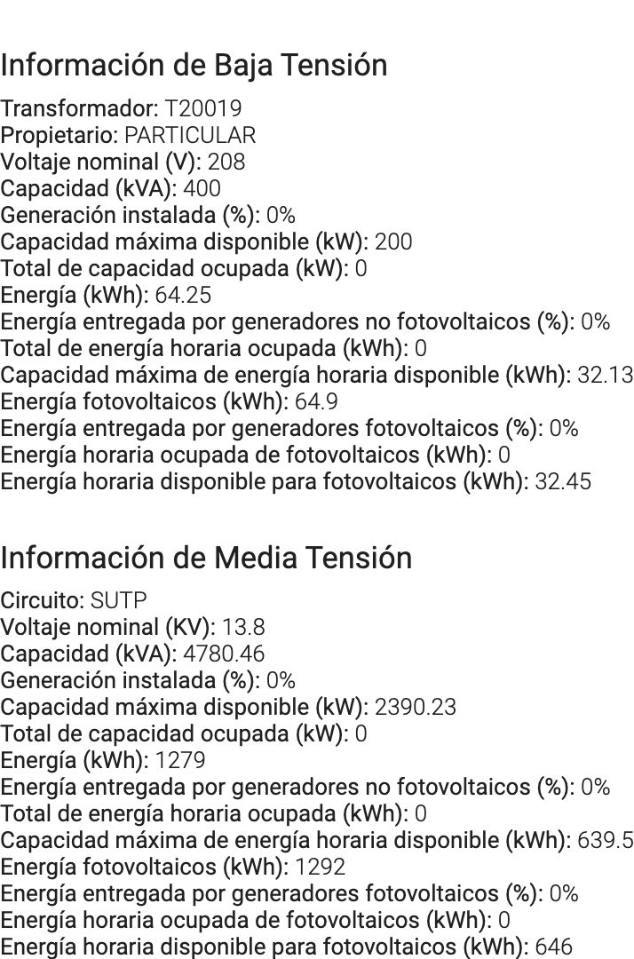
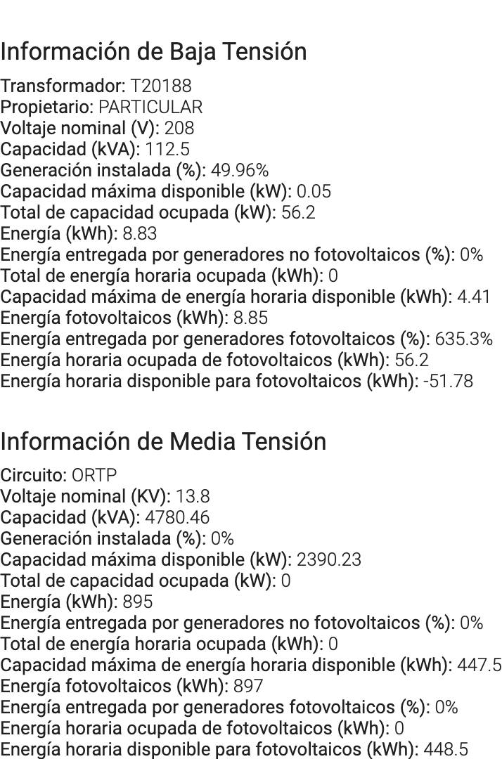

Slide 3
